Slide 1
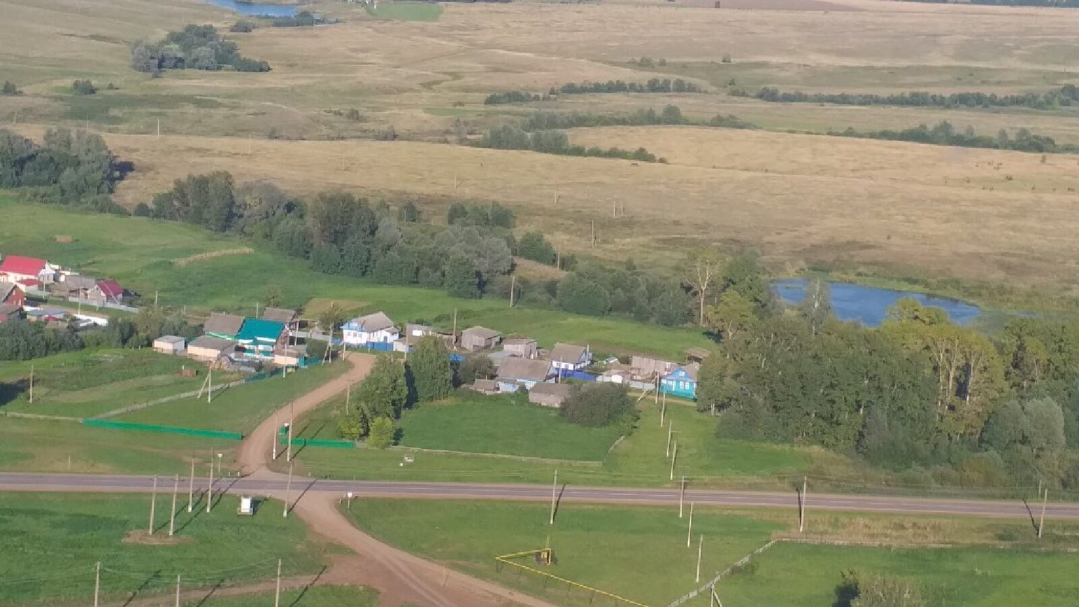

Slide 2
Наименование населенного пункта – Каймаша
Статус: деревня
Территория 0,762000 кв.м.
Расстояние до административного центра с. Иткинеево-6 км. До районного центра-17 км.
По сказанию в конце 13 века Гарей – Тархан получил грамоту на владение землями в бассейне рек Танып и Гарейка которая потом называлась гарейской дачей (владениями). С целью охраны своих земель Тархан пустил удмуртов из Поволжья.
На месте сегодняшней деревни – поселился дед Каймаша со своими людьми. Поэтому удмуртскую деревню Иткинеевского сельсовета назвали - Каймаша. В 1787г. было 47 душ ясачных вотяков мужского пола, в 1920 – 931 человек (171 дворов). В 1842 г. было 3 водяные мельницы.
Приезжали в деревню татарские, удмуртские писатели как Кирилл Ломагин, Владимир Котков, Егор Загребин, Илья Байметов, Фёдор Насибуллин, неоднократно выступили редакторы журналов «Инвожо», «Кизили», «Вордскем кыл», «Кенеш». В 1998 году на базе нашей школы проведена республиканская конференция, посвящённая 100-летию Кузебая Герда.
В конце августа 1974 года в Каймаше побывали из Венгрии писатели - друзья Масло Габор и Васло Викор. Цель их приезда - собрать удмуртский фольклор народов финно - угорской группы.

Slide 3
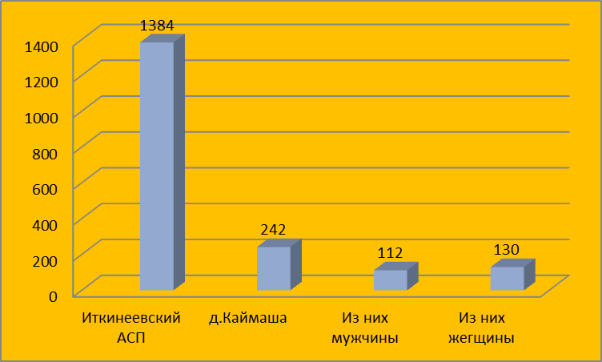
Демографическое положение

Slide 4
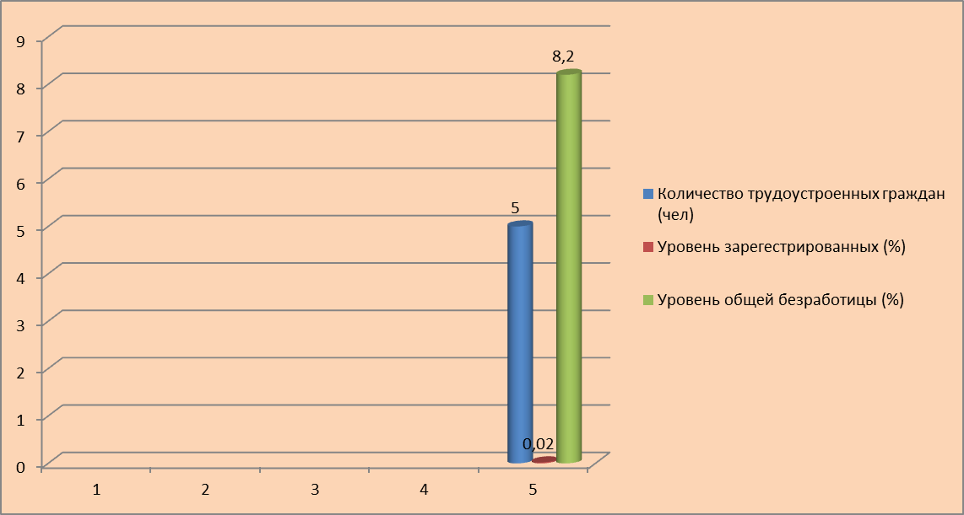
Уровень занятости и безработицы

Slide 5
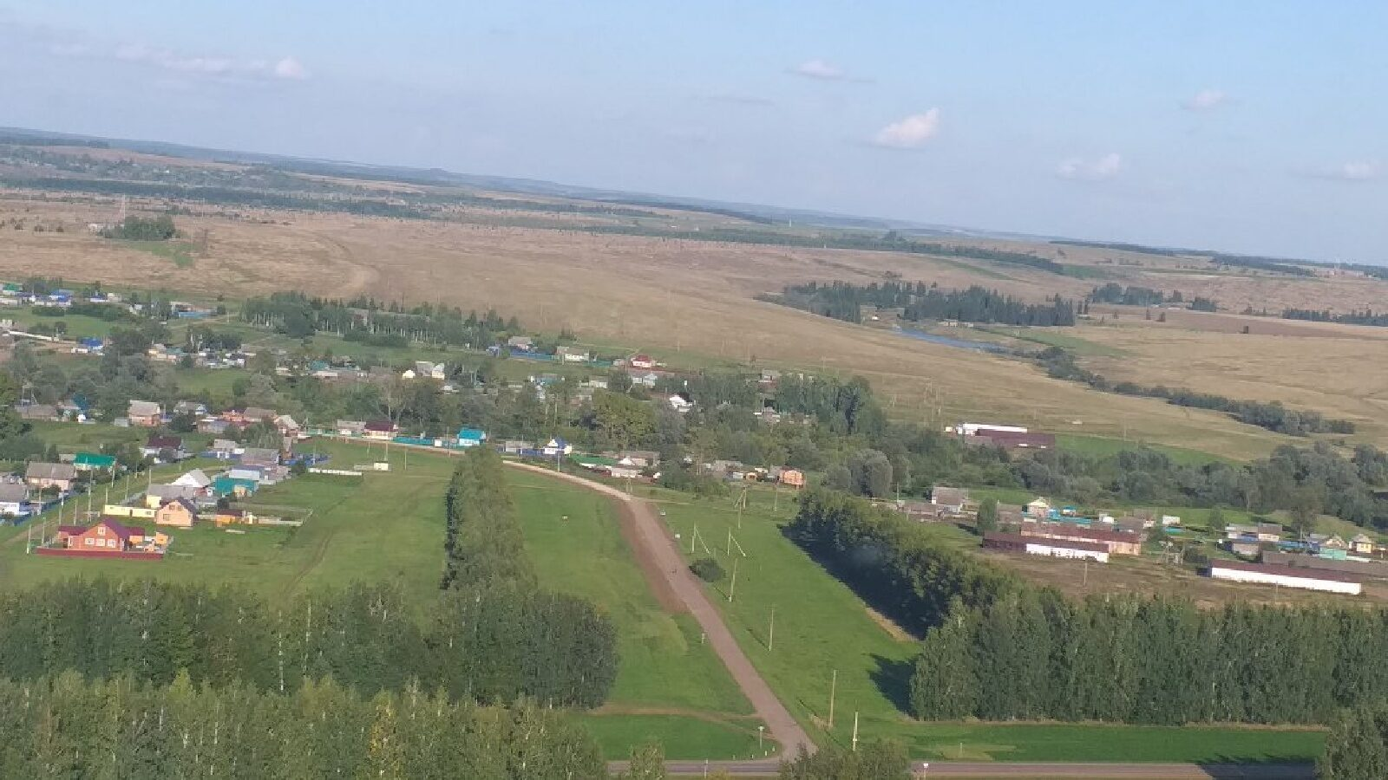
Состав организационного комитета
по проведению конкурса
«Трезвое село -2020 г.»среди населенных пунктов
сельского поселения Иткинеевский сельсовет
Муниципального района Янаульский район
Республика Башкортостан
Председатель:
Шакуров Р.Р.- глава сельского поселения
Члены комиссии:
Ибрагимова Э.К. – управляющий делами
Рашитова Л.Ф – фельдшер ФАП с. Каймашабаш
Минязов А.А. - председатель совета отцов
Байназарова Г.Д. - библиотекарь
Марданова В.З. - специалист по жанру
сельского клуба с.Каймашабаш
Ибраева З.С. - учитель МБОУ ООШ с.Каймашабаш

Slide 6
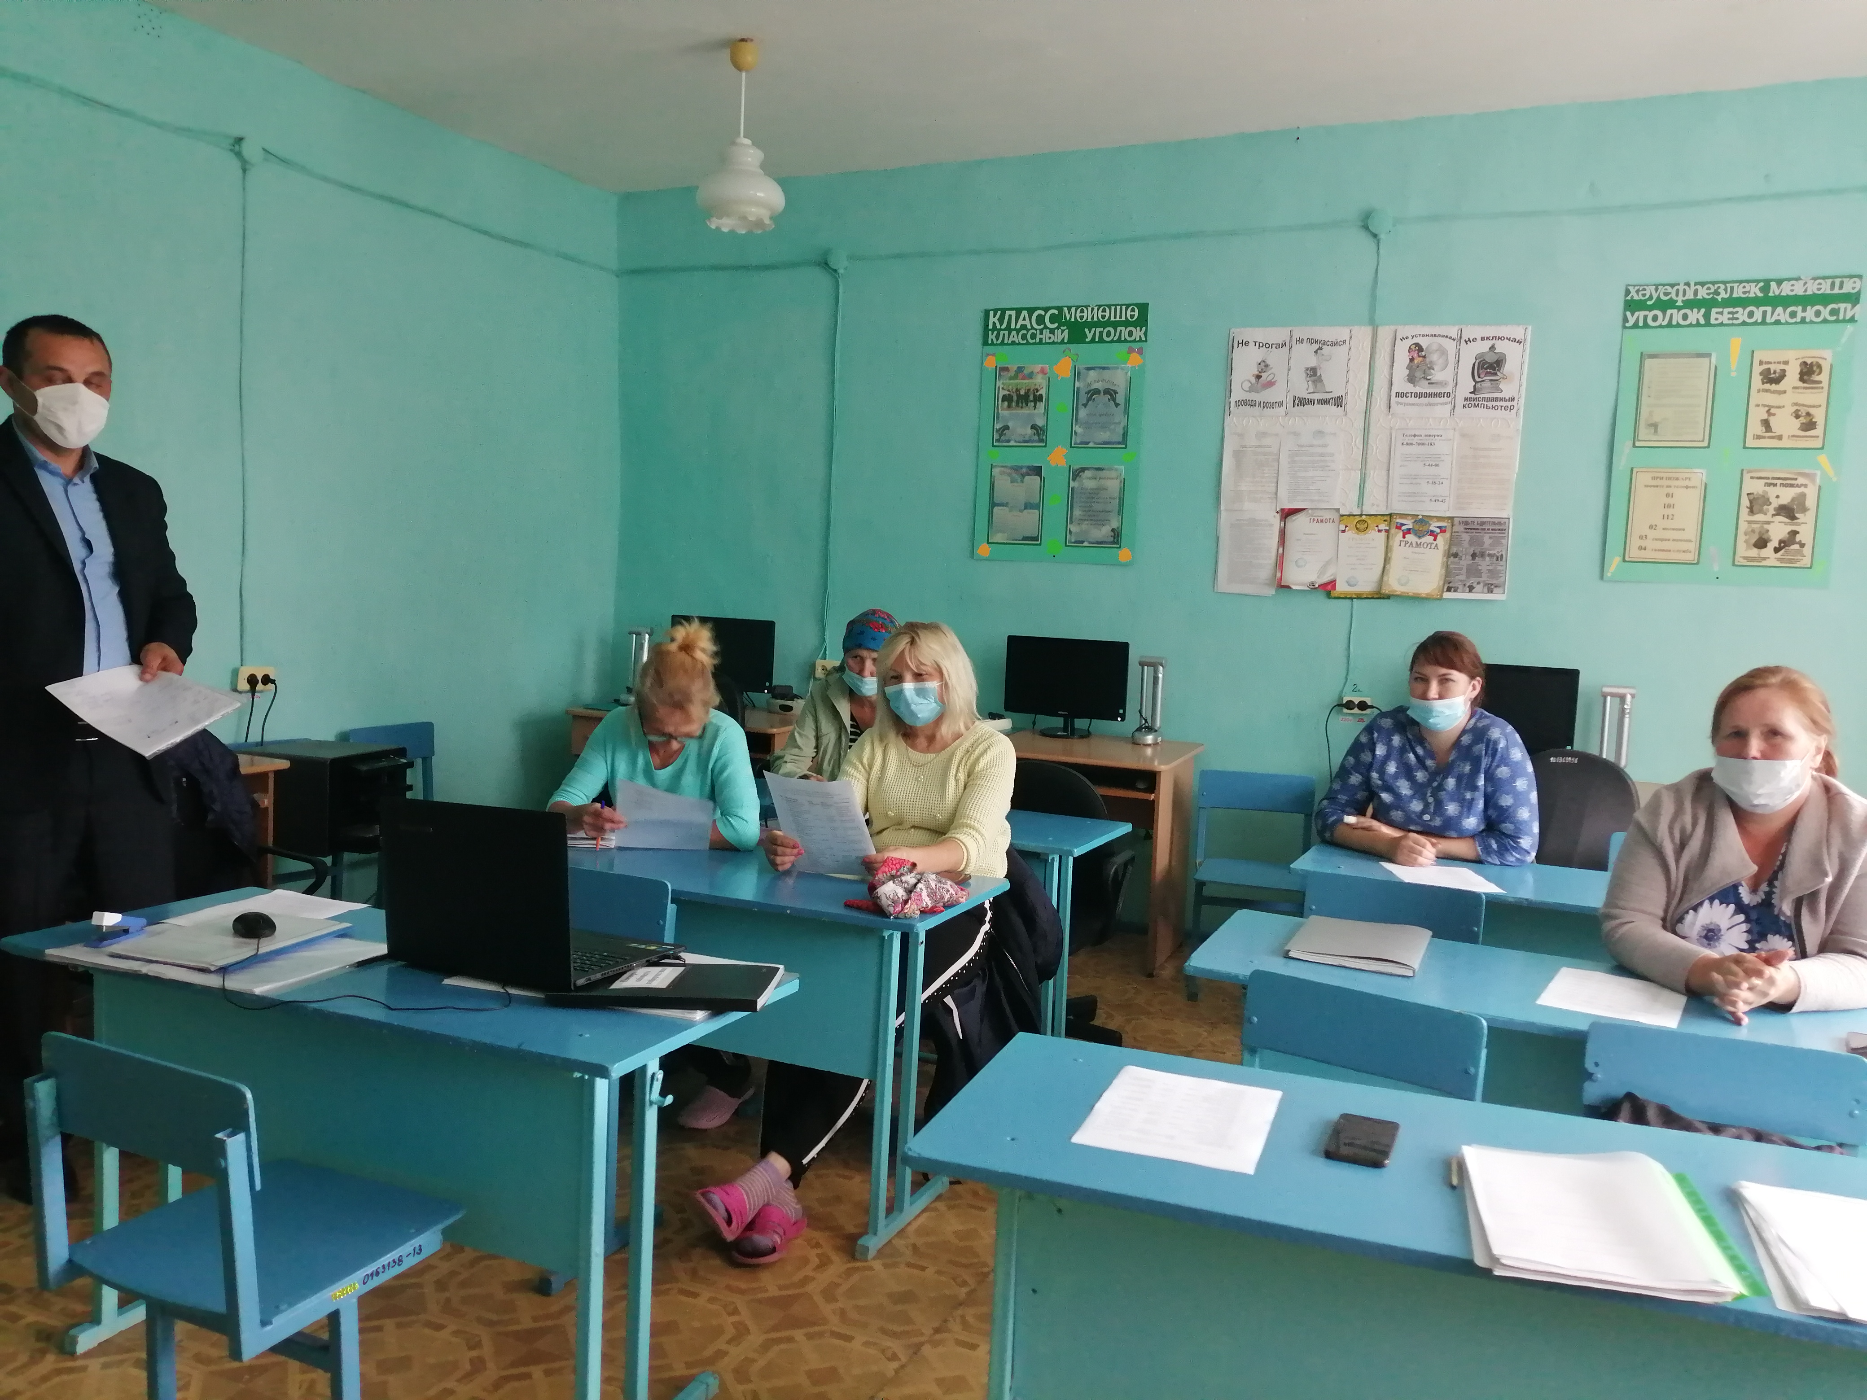

Slide 7
1 сентября состоялся массовый велопробег в рамках участия в Республиканском конкурсе «Трезвое село – 2020».

Slide 8
Награждение почетными грамотами самого юного и самого пожилого участников велопробега.

Slide 9
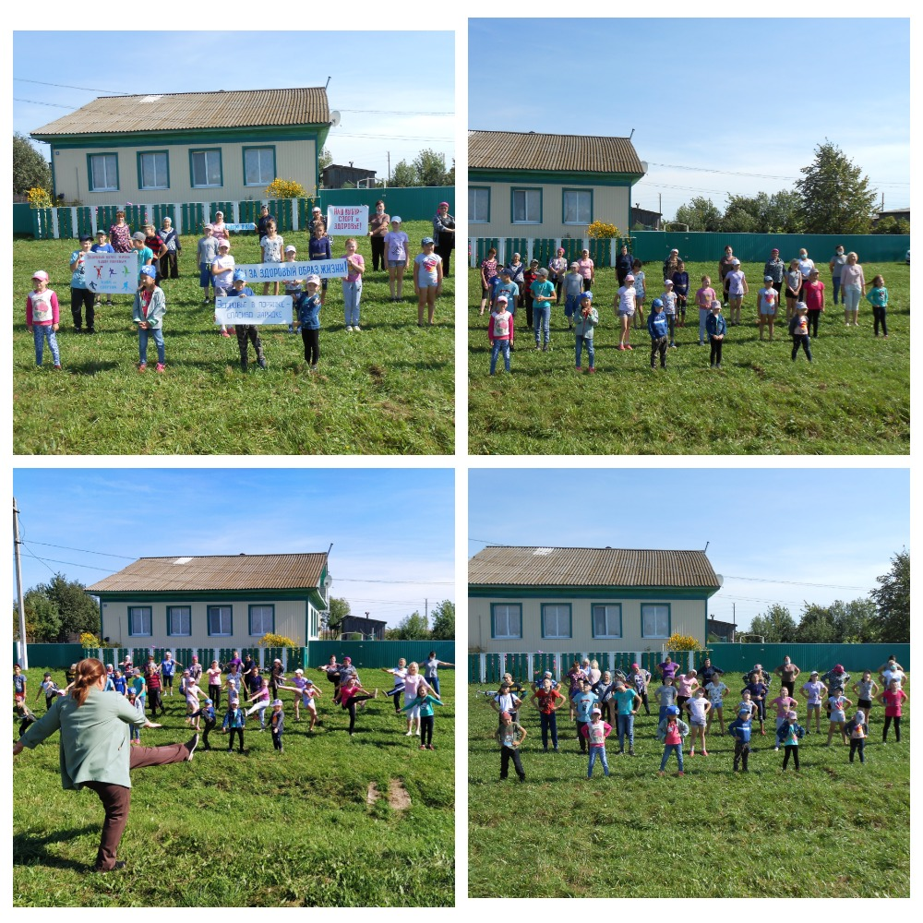
9 сентября в состоялась массовая уличная зарядка «Здоровье в порядке – спасибо зарядке!»

Slide 10
С приветственным словом обратился к участникам мероприятия глава сельского поселения Шакуров Р.Р.

Slide 11
11 сентября прошёл информационный час «Трезвым жить здорово».

Slide 12
Выставка «Моё хобби, моё увлечение» в рамках участия в Республиканском конкурсе «Трезвое село – 2020»

Slide 13
Все участники были награждены почётными грамотами и дипломами.

Slide 14
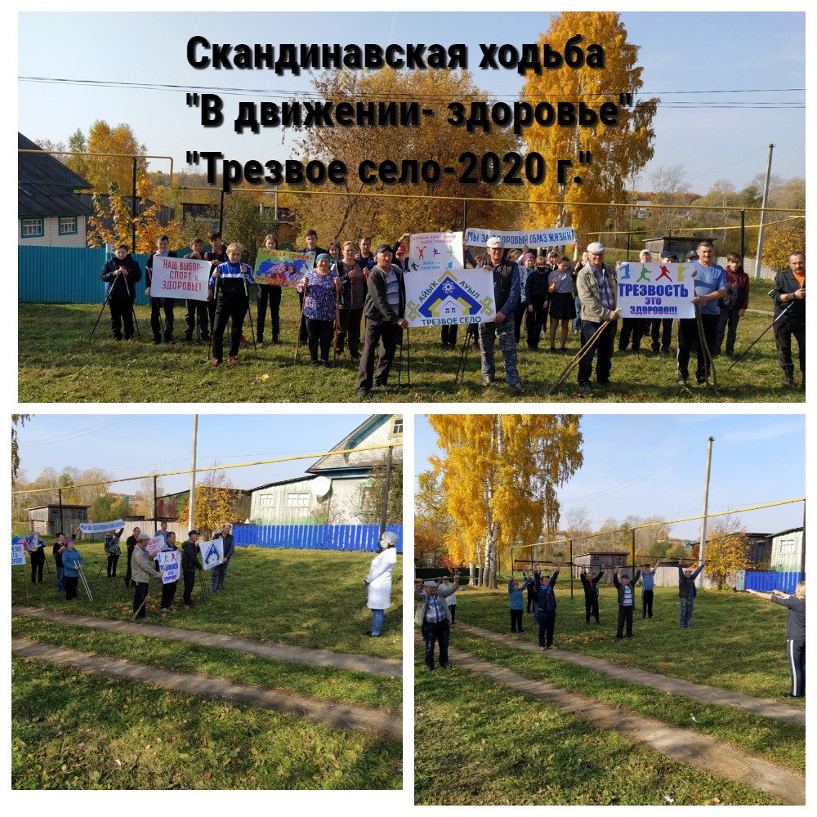

Slide 15
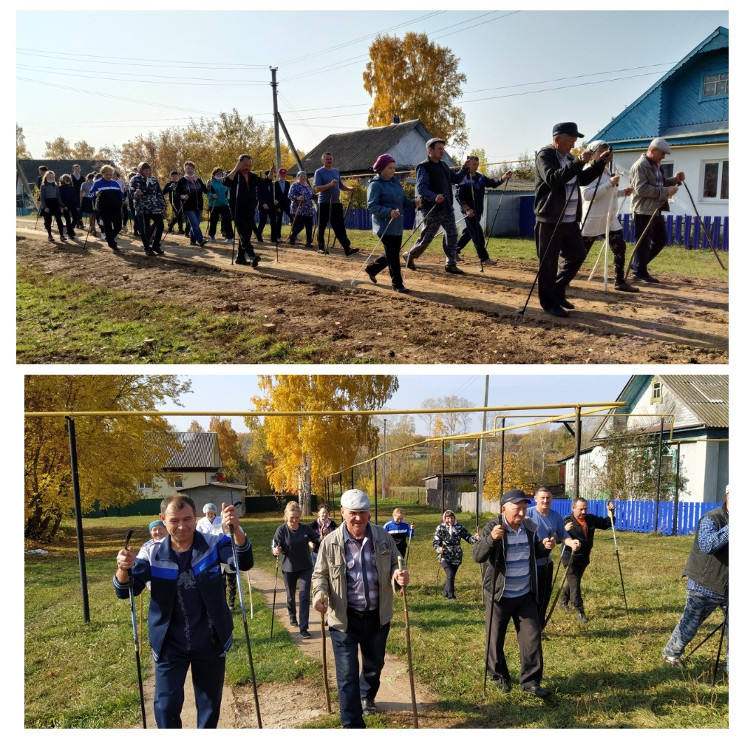

Slide 16
Спортивные состязания «Мы со спортом все дружны – нам болезни не страшны»

Slide 17
14 октября прошла антиалкогольная акция «Трезвая деревня – светлое будущее»

Slide 18
Среди населения провели тест на определение зависимости от алкоголя «Проверь себя».

Slide 19
Раздали памятки, информационные листовки «Осторожно – алкоголь!»

Slide 20
Выставка рисунков "Мы - за здоровый образ жизни"

